Slide 1
УПРАВЛЕНИЕ ФЕДЕРАЛЬНОЙ НАЛОГОВОЙ СЛУЖБЫ ПО ХАНТЫ-МАНСИЙСКОМУ АВТОНОМНОМУ ОКРУГУ – ЮГРЕ
ПРОВЕРКИ ПОТЕНЦИАЛЬНЫХ КОНТРАГЕНТОВ В ОТКРЫТЫХ ИСТОЧНИКАХ ИНФОРМАЦИИ СЕТИ INTERNET
Старший государственный налоговый инспектор одела камерального контроля Шитиков Юрий Анатольевич
2018

Slide 2
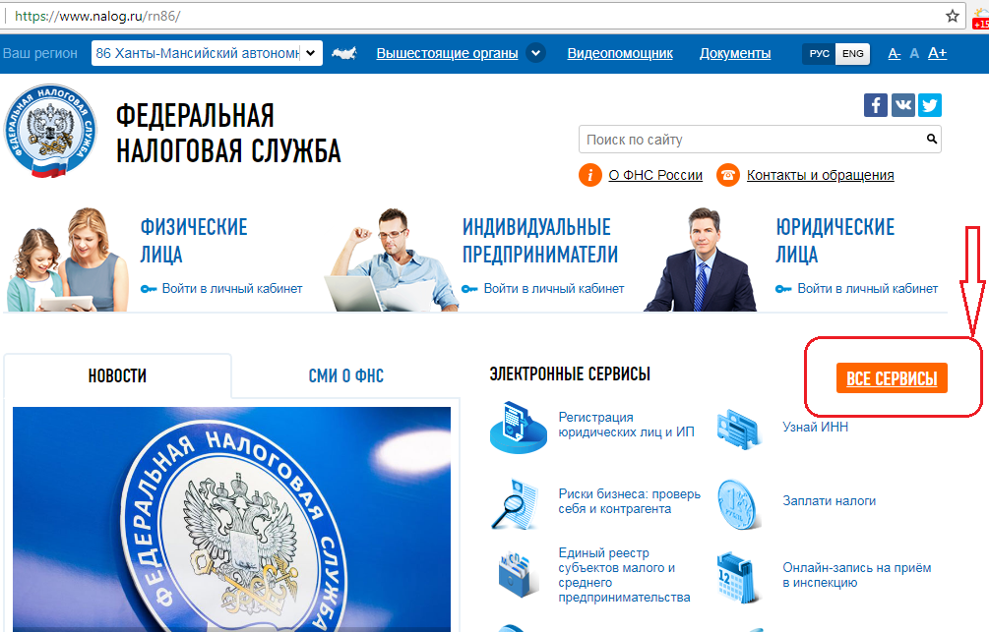
Официальный сайт ФНС России www.nalog.ru

Slide 3
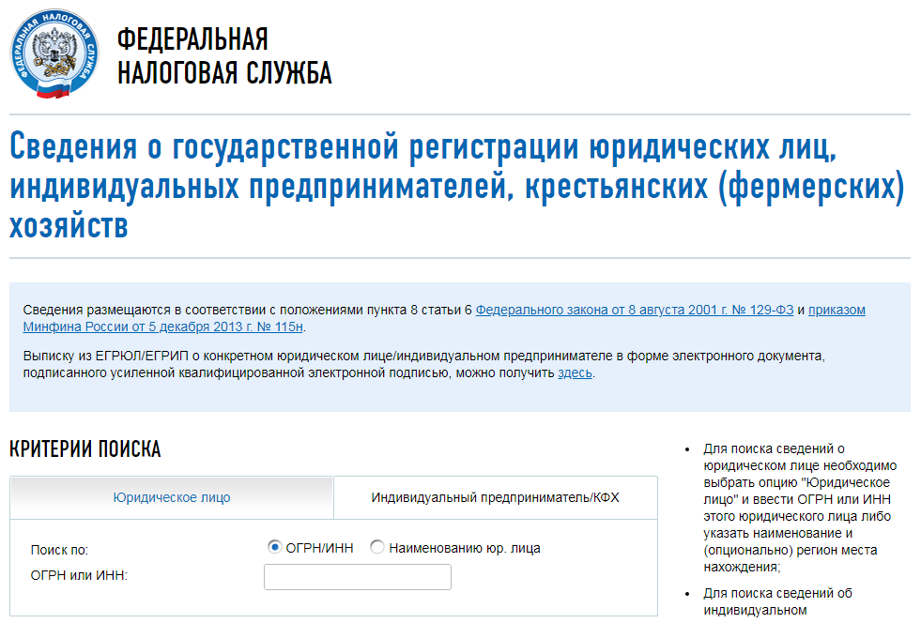
Сведения о государственной регистрации юридических лиц, индивидуальных предпринимателей, крестьянских (фермерских) хозяйств:

Slide 4
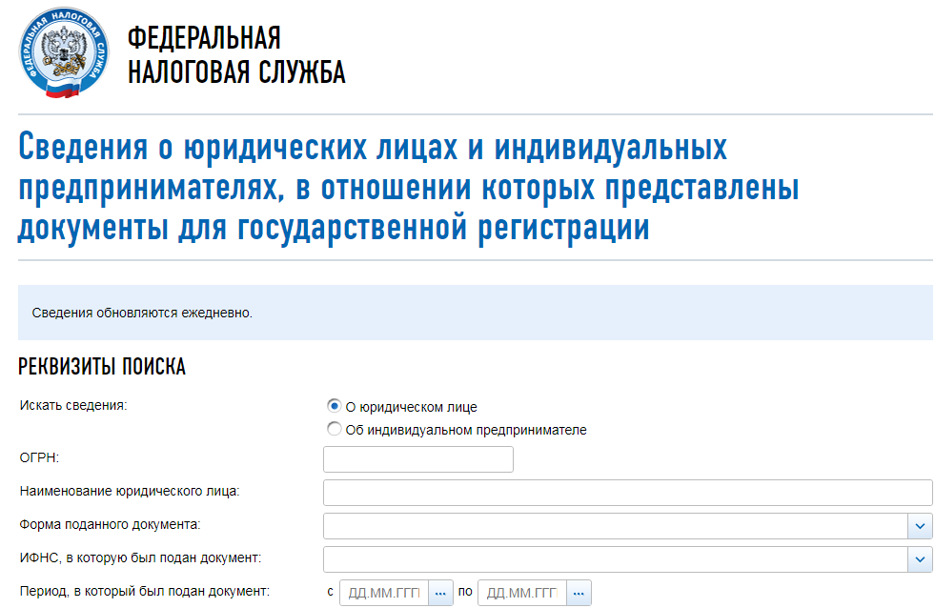
Сведения о юридических лицах и индивидуальных предпринимателях, в отношении которых представлены документы для государственной регистрации

Slide 5
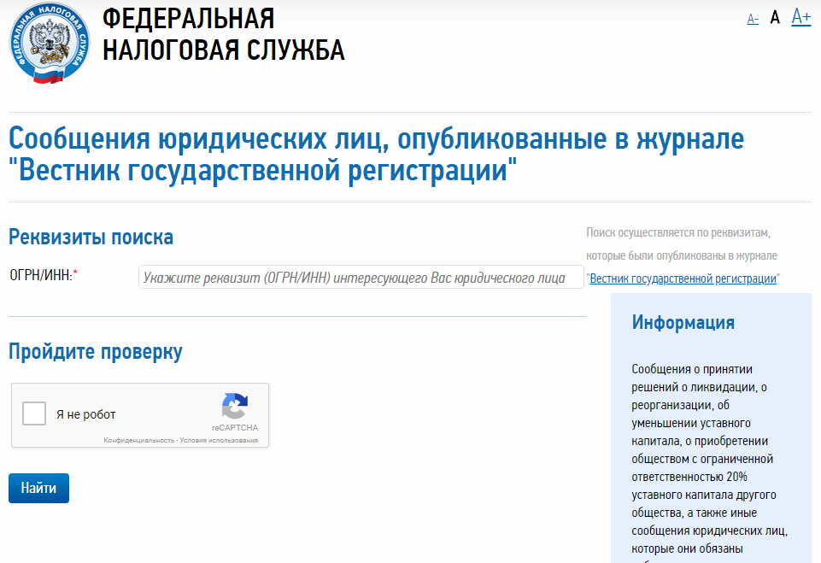
Сообщения юридических лиц, опубликованные в журнале «Вестник государственной регистрации» о принятии решений о ликвидации, о реорганизации, об уменьшении уставного капитала, а также иные сообщения юридических лиц, которые они обязаны публиковать в соответствии с законодательством Российской Федерации: http://www.vestnik-gosreg.ru/publ/vgr/

Slide 6
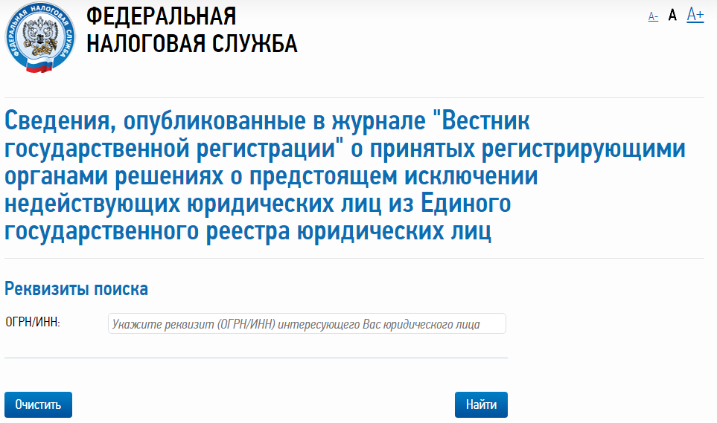
Сведения, опубликованные в журнале «Вестник государственной регистрации» о принятых регистрирующими органами решениях о предстоящем исключении недействующих юр. лиц из ЕГРЮЛ: http://www.vestnik-gosreg.ru/publ/fz83/

Slide 7
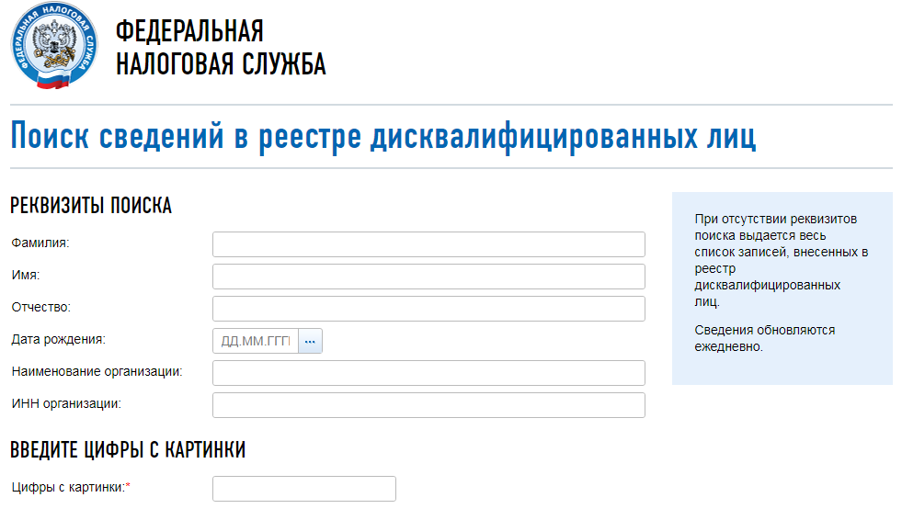
Поиск сведений в реестре дисквалифицированных лиц: https://service.nalog.ru/disqualified.do

Slide 8
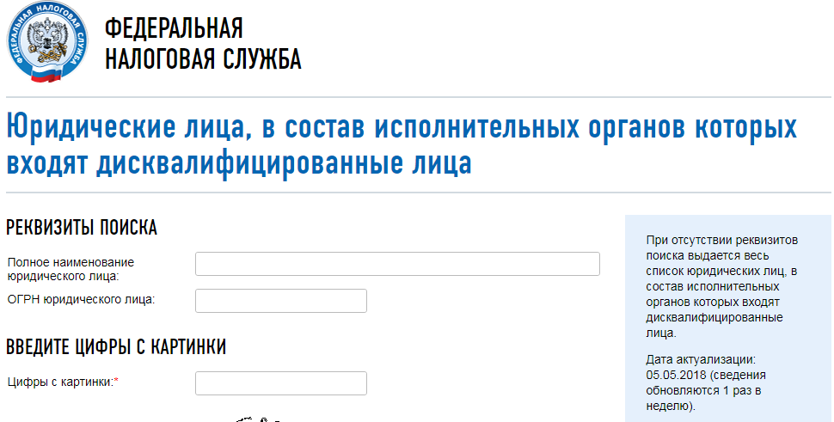
Юридические лица, в состав исполнительных органов которых входят дисквалифицированные лица: https://service.nalog.ru/disfind.do

Slide 9
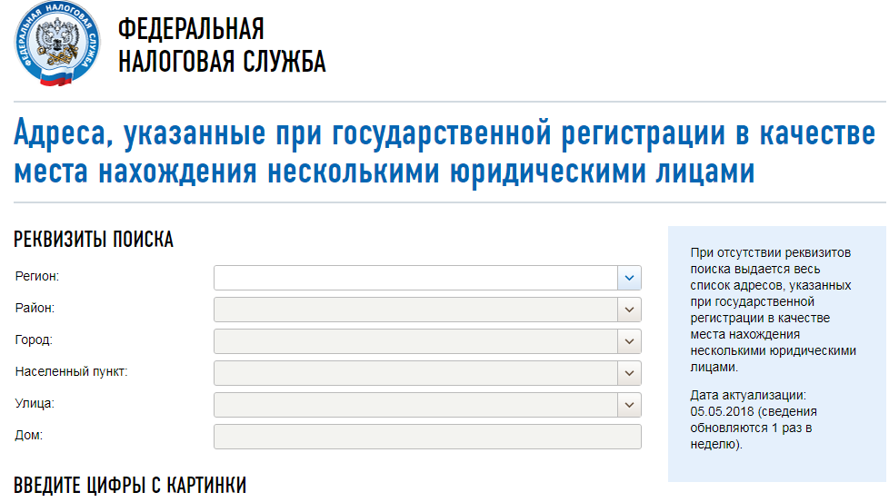
Адреса, указанные при государственной регистрации в качестве места нахождения несколькими юридическими лицами: https://service.nalog.ru/addrfind.do

Slide 10
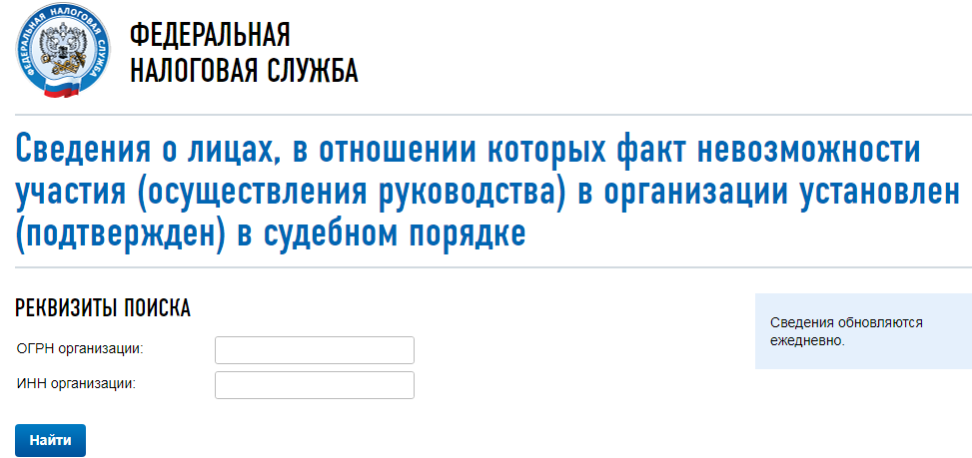
Сведения о лицах, в отношении которых факт невозможности участия (осуществления руководства) в организации установлен (подтвержден) в судебном порядке: https://service.nalog.ru/svl.do

Slide 11
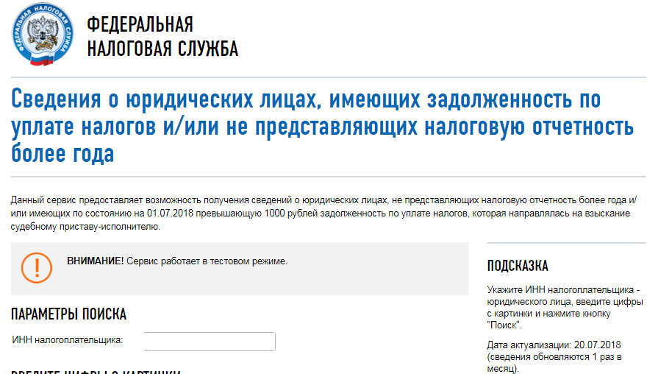
Сведения о юридических лицах, имеющих задолженность по уплате налогов и/или не представляющих налоговую отчетность более года: https://service.nalog.ru/zd.do

Slide 12
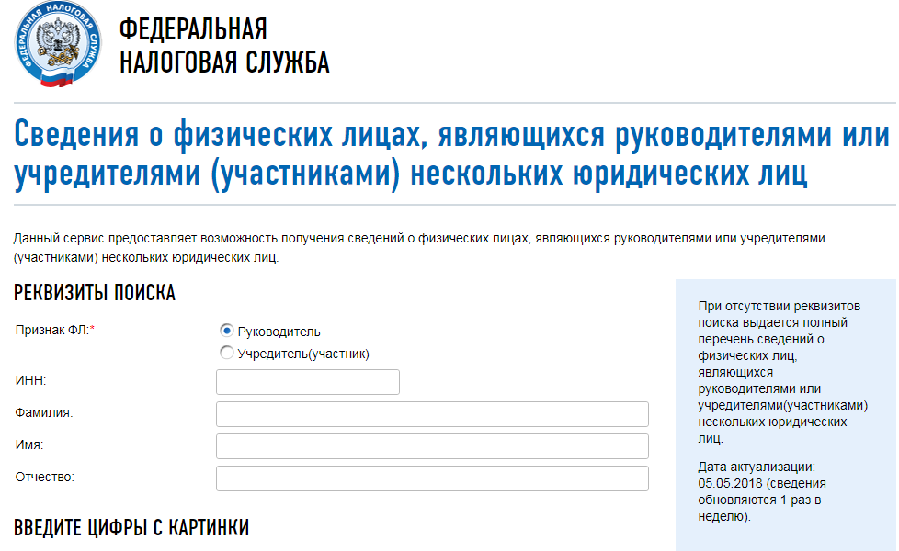
Сведения о физических лицах, являющихся руководителями или учредителями (участниками) нескольких юридических лиц: https://service.nalog.ru/mru.do

Slide 13
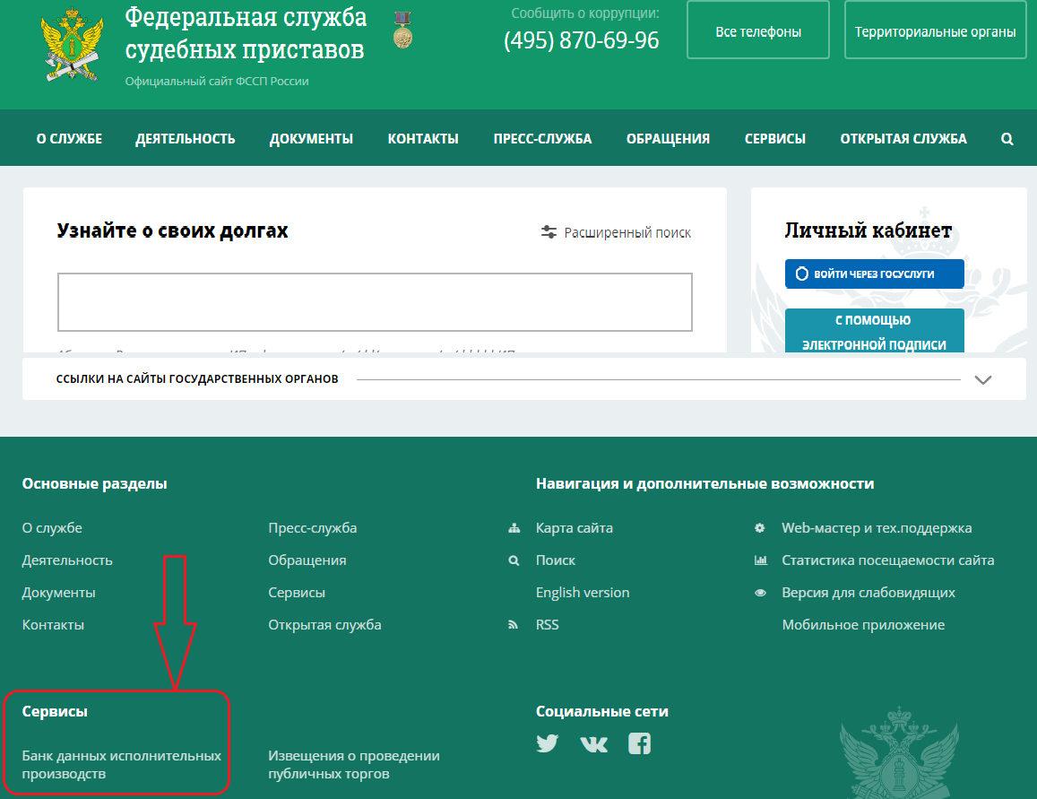
Официальный сайт ФССП России http://fssprus.ru/

Slide 14
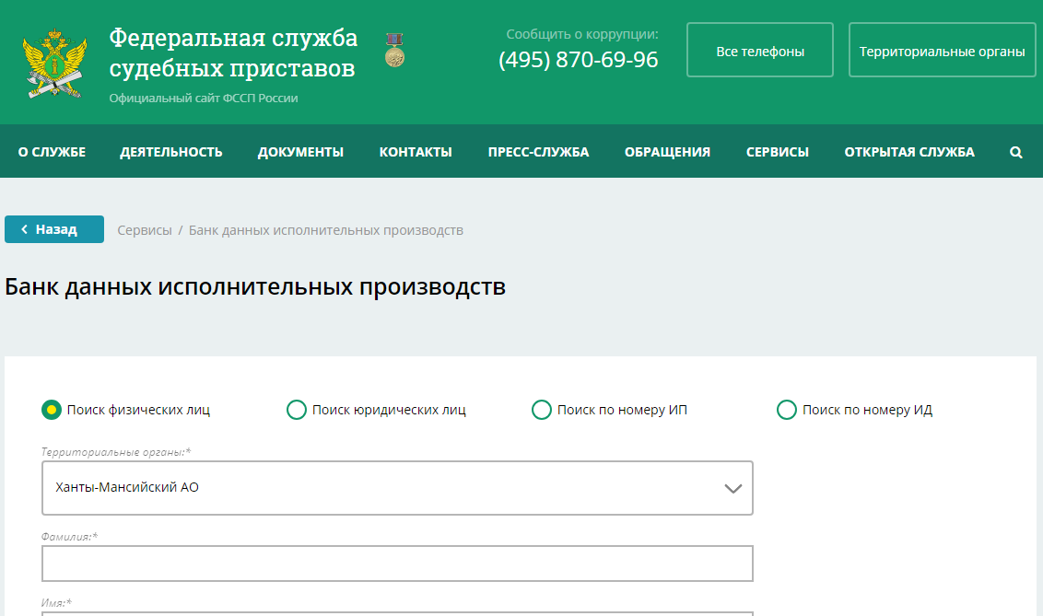
Банк данных исполнительных производств: http://fssprus.ru/iss/ip/

Slide 15
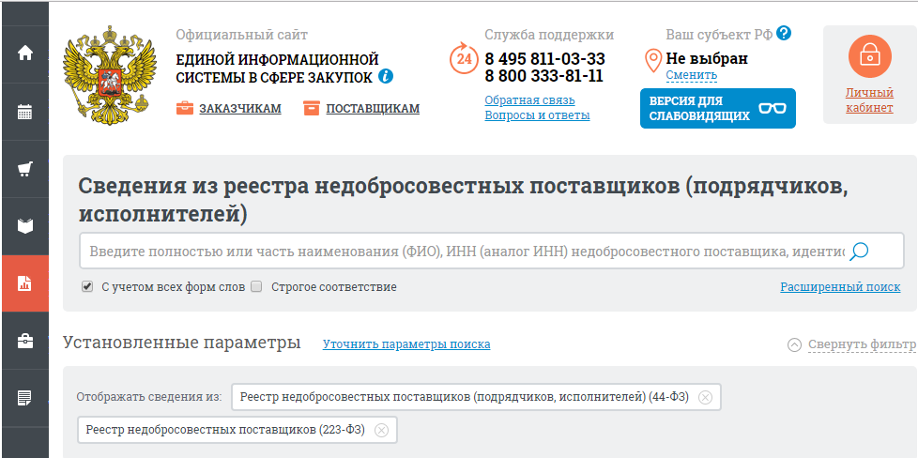
Сайт единой информационной системы в сфере закупок. Сведения из реестра недобросовестных поставщиков (подрядчиков, исполнителей): http://zakupki.gov.ru/epz/dishonestsupplier

Slide 16
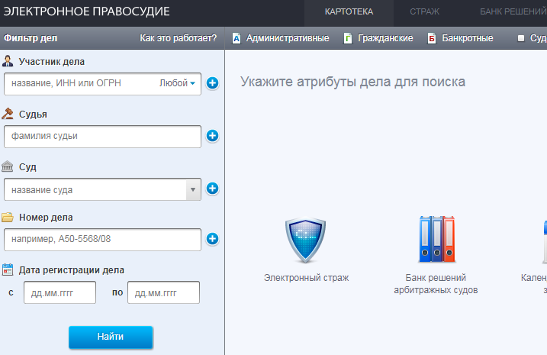
Высший Арбитражный Суд Российской Федерации
Картотека арбитражных дел Высшего арбитражного суда: http://kad.arbitr.ru

Slide 17
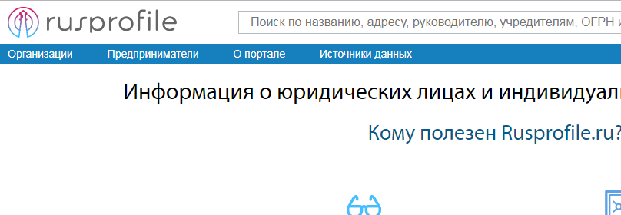
Информация о юридических лицах и индивидуальных предпринимателях: www.rusprofile.ru

Slide 18
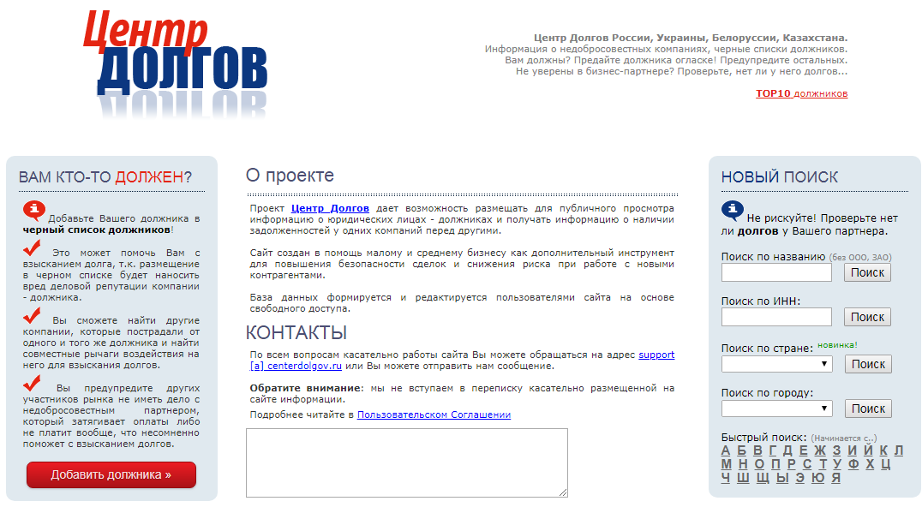
Центр долгов: черные списки компаний, должников, юридических лиц, долги и претензии: http://centerdolgov.ru

Slide 19
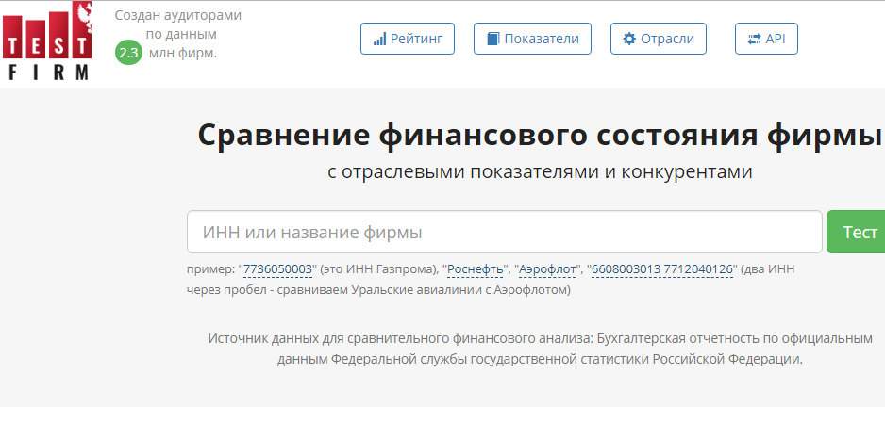
Сравнение финансового состояния фирмы
с отраслевыми показателями и конкурентами www.testfirm.ru

Slide 20
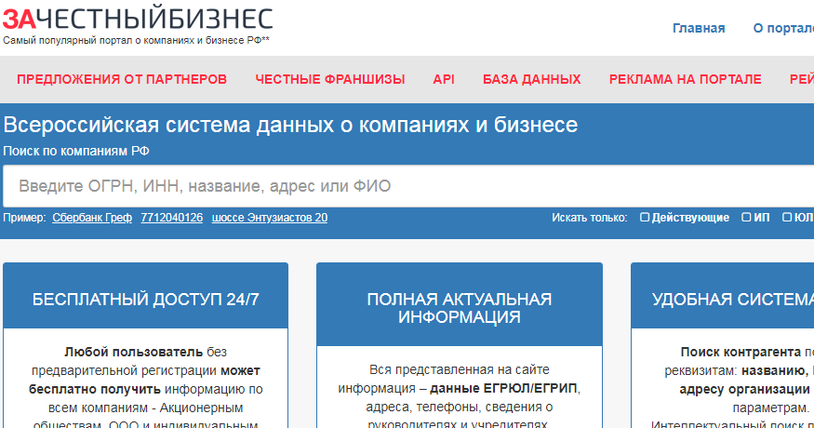
Проверка компаний от Общества с ограниченной ответственностью «АйБиКонсалт» http://www.zachestnyibiznes.ru

Slide 21
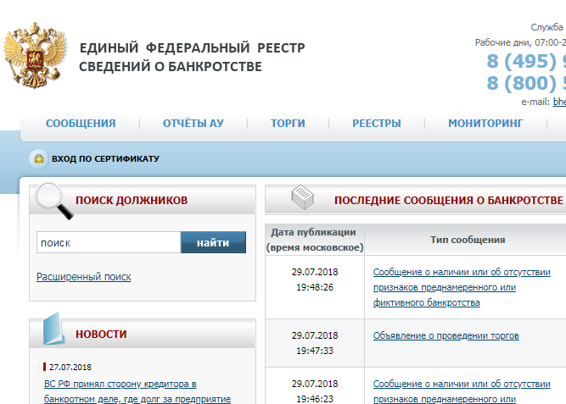
Единый федеральный реестр сведений о банкротстве: https://bankrot.fedresurs.ru/

Slide 22
Наряду с вышеприведенными ресурсами государственных органов, а также общедоступных источников информации, существуют и коммерческие проекты, позволяющие получить консолидированный массив информации о том или ином лице, начиная от даты регистрации, заканчивая вакансиями и перечнем аффилированных лиц.
Как гласит статья 2 Гражданского кодекса Российской Федерации – Предпринимательской является самостоятельная, осуществляемая на свой риск деятельность, направленная на систематическое получение прибыли от пользования имуществом, продажи товаров, выполнения работ или оказания услуг.
В целях исключения рисков и негативных последствий от взаимоотношений с «сомнительными» контрагентами мы информируем вас о ресурсах, позволяющих воспользоваться ознакомительным периодом, так называемыми демо-версиями.

Slide 23
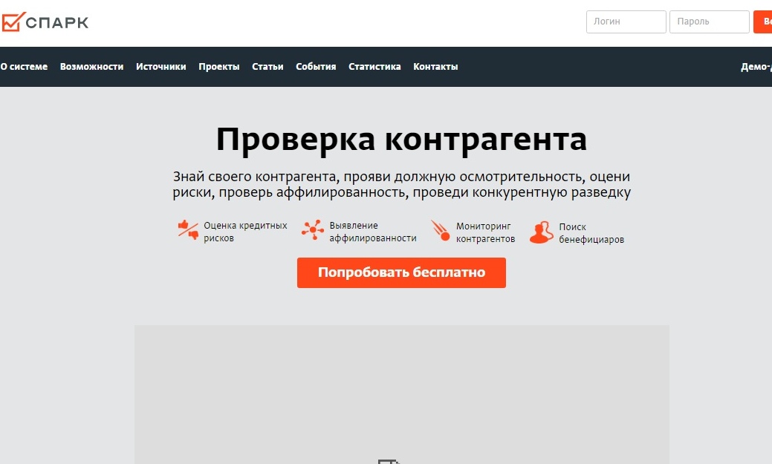
Проверка контрагента от Акционерного общества «Интерфакс» http://www.spark-interfax.ru

Slide 24
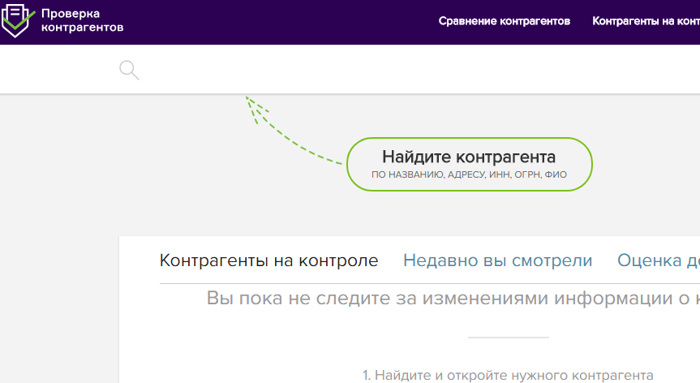
Проверка контрагента от Медиагруппы Актион-МЦФЭР: www.1cont.ru

Slide 25
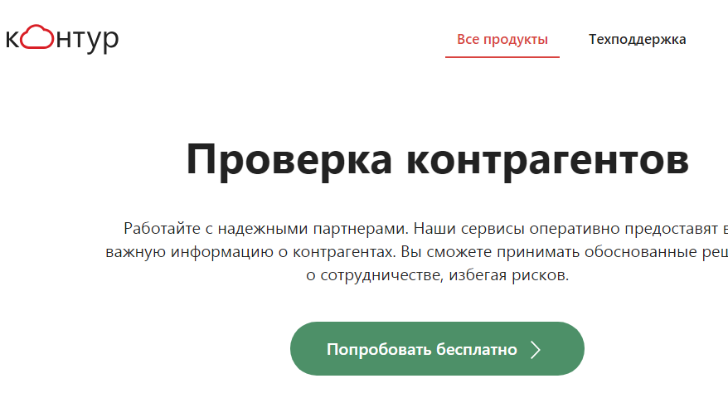
Проверка контрагентов СКБ Контур: https://kontur.ru/products/check

Slide 26
СПАСИБО ЗА ВНИМАНИЕ!

